Slide 1
Okos Könyvtár — Kultúra a digitális világban
Szakmai továbbképzés Okostelefon-használat középiskolások körében
Czupi Gyula
Halis István Városi Könyvtár
Zalaegerszeg, 2017. november 27.

Slide 2
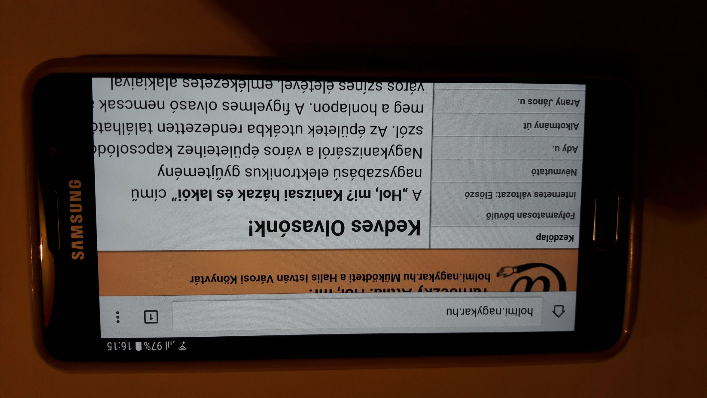
A városom a telómban

Slide 3
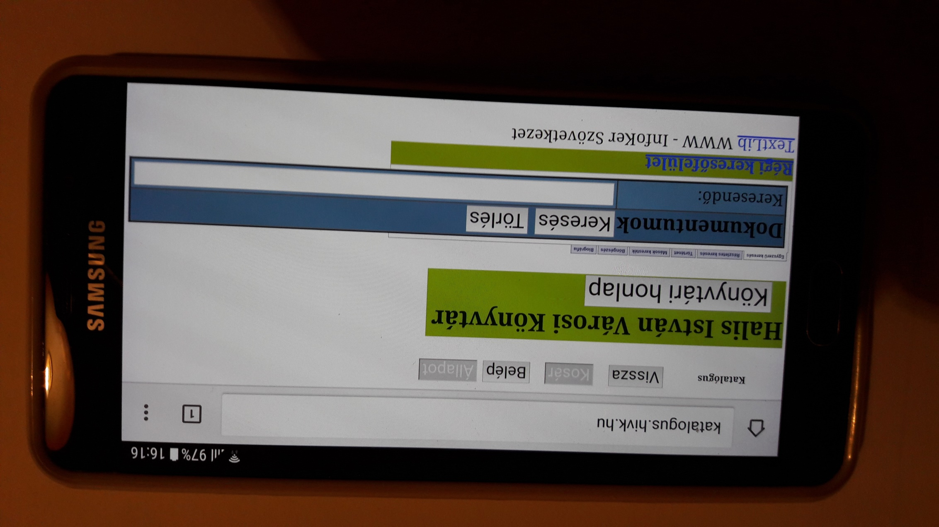
A könyvtáram a telómban

Slide 4
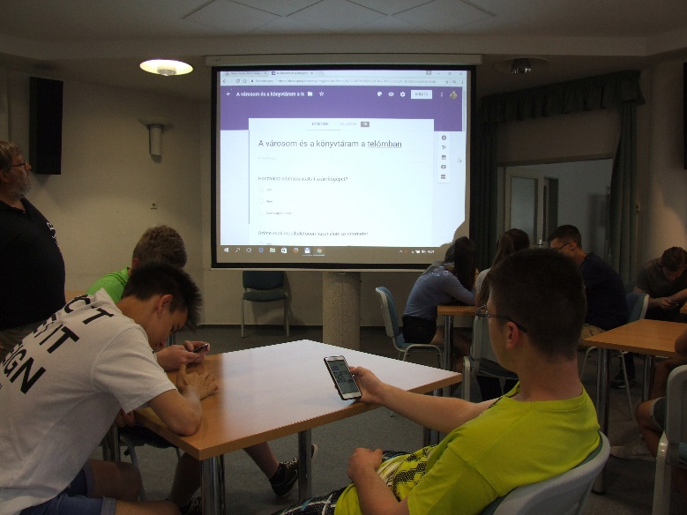
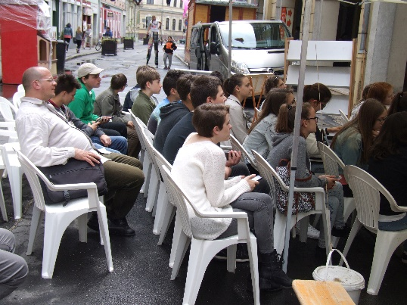
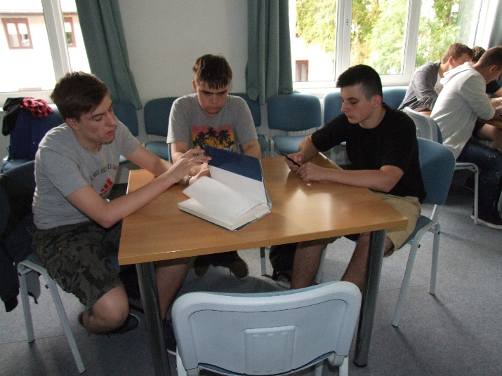
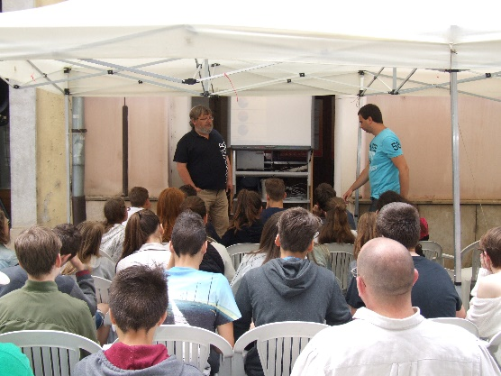
BLG 7. évf.
BLG 11. évf.
Mező 11. évf.
Cserháti 10. évf.

Slide 5
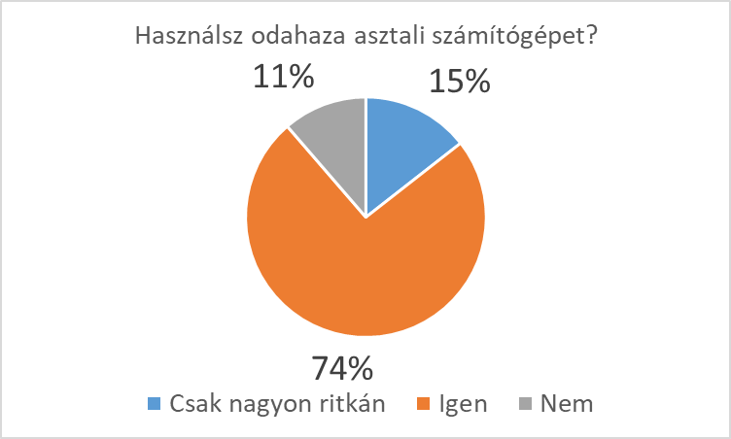

Slide 6
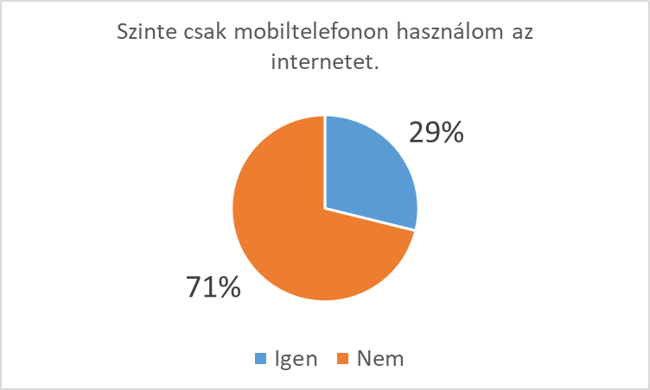

Slide 13
?

Slide 14
Köszönöm a figyelmet!
czupigyula@gmail.com

